Slide 1

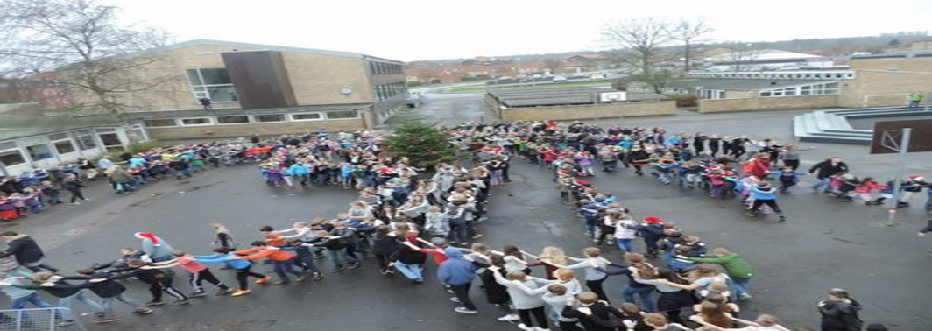
Informationsmøde til kommende 0. årgang d. 6. januar 2026

Slide 2

Program
Velkomst og indledning v. Skoleleder Søren E. Lüdeking
Præsentation af indskoling v. afdelingsleder Andrea Mastrup
Dagligdagen i 0. Klasse v. Michael, Mette og Dorte
Præsentation af SFO v. afdelingsleder Andrea Mastrup
Indskrivningsprocedure og tidsplan v. sekretær Sanne Matthiasen
Spørgsmål
Rundvisning i indskolingen på Dr. Margrethes Vej 60

Slide 3
Kongehøjskolens Indskoling Dronning Magrethes Vej 60 DMV
Skolebørn fra 0.-3. årgang
12 klasser, 275 børn
Ca. 25 medarbejdere tilknyttet skoledagen
Der er undervisning på skoledage fra kl. 08.15-13.00, eller 13.50
Forventning til kommende 0. årgang er 3 hold.

Slide 4
Skal mit barn gå på Kongehøj??
Vi har nogle fantastiske fysiske rammer
Vi har en mangfoldig elevgruppe
Vi bor midt i byen med mange muligheder i nærområdet
Vi har dygtige og engagerede medarbejdere

Slide 5
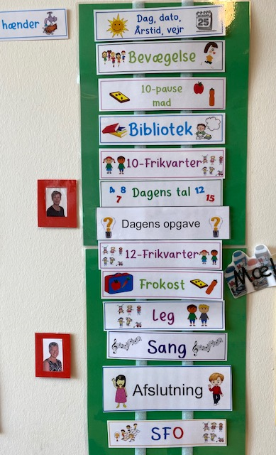
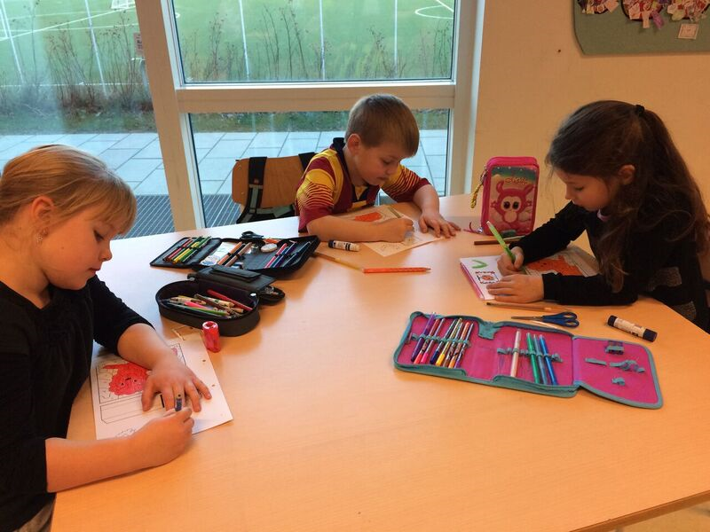
Dagligdagen i 0. klasse

Slide 6
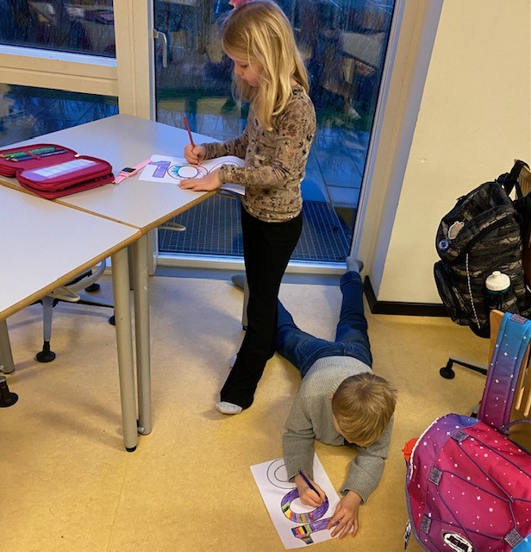
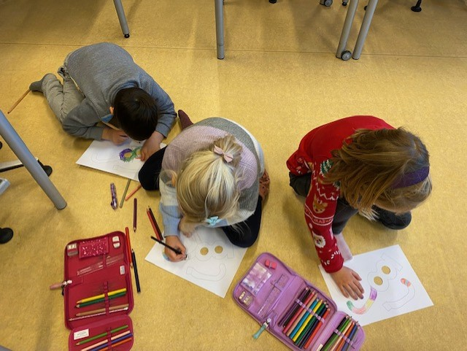
Dagligdagen i 0. klasse
Forskellige former for undervisning

Slide 7
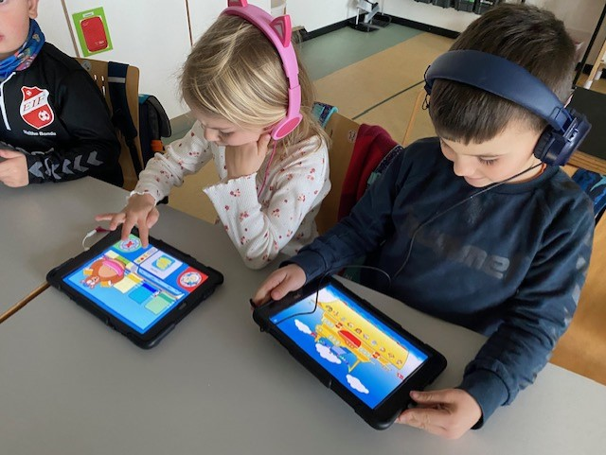
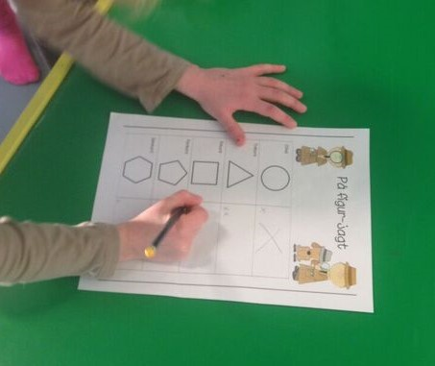
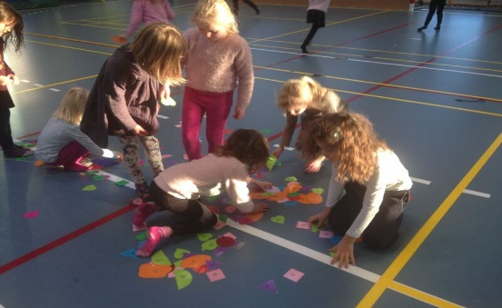
Dagligdagen i 0. klasse

Slide 8
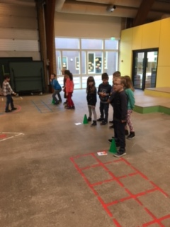
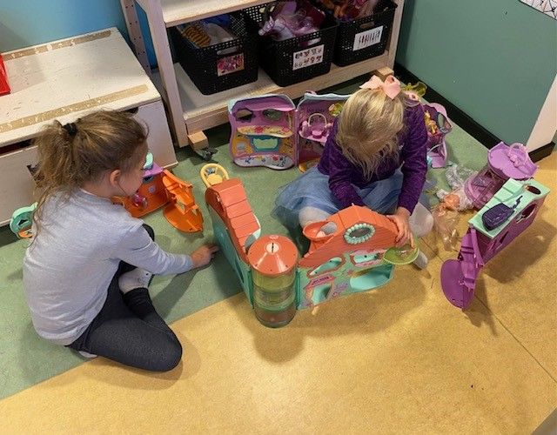
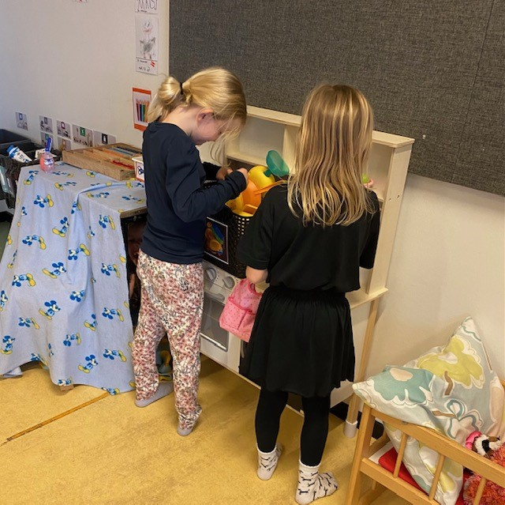
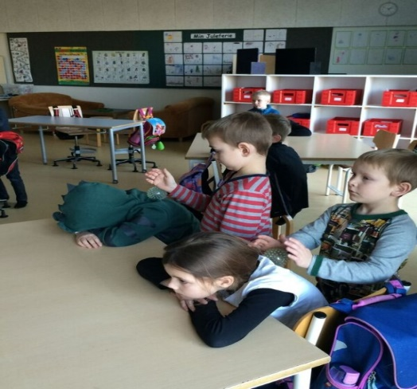
Dagligdagen i 0. klasse

Slide 9
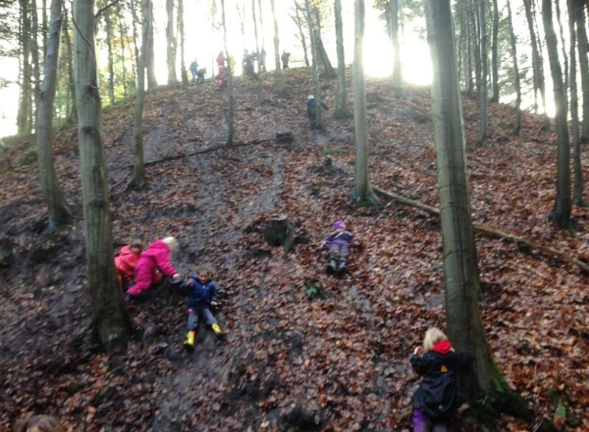
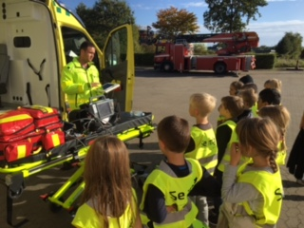
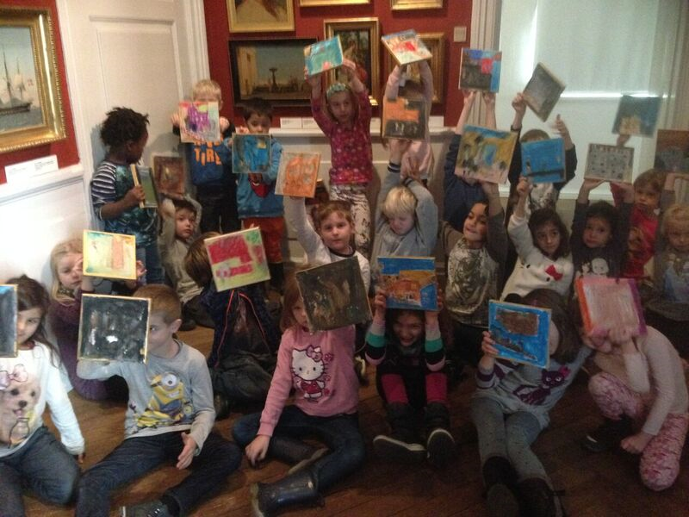
Dagligdagen i 0. klasse
Andre aktiviteter
Fagdage/emneuger
Teater
Koncert
Udedage
Udflugter/ brug af nærmiljøet
Årstidsbestemte aktiviteter

Slide 10
Skoleparathed
Blive på skolens område, selv om det ikke er indhegnet
Holde styr på, hvad det skal, når skoledagen er slut
Huske beskeder og aftaler
Parat til at arbejde i skiftende børne- og voksengrupper
Kunne sige farvel
Selv-hjulpen
Selv-stændig
Social
Parat til indlæring
Klæde sig af og på uden hjælp
Klare toiletbesøg selv
Spise sin mad selv
Holde styr på egne ting
Lytte og modtage en fælles besked
Kunne formulere sig over for andre og forstå, hvad der bliver sagt
Tegne med en almindelig blyant og klippe med en saks
Skrive sit navn
Følge med i en historie, der bliver læst højt for en klasse
Kunne påbegynde og fuldende en aktivitet
Tegne tegninger, andre umiddelbart kan se hvad forestiller
Kende de mest almindelige farver
Parat til at opbygge nye venskaber og lære nye voksne at kende
”dele” den voksne med andre børn
Løse mindre konflikter uden voksenhjælp (uden at slå)
Overholde almindelige regler og indordne sig under nye
Respekt for voksne
At kunne sige PYT
Vente på tur

Slide 11

Det 5-6 årige skolebarn

Slide 12
SFO tilbuddet
Fritidstilbud i SFO 1 fra 0.-3. klasse
Klubtilbud i SFO 2 fra 4. - 6. klasse
Der er 9 fastansatte pædagoger + studerende og medhjælpere

Slide 13

SFO åbningstid
Mandag til torsdag 6:30-8:15 13.00 / 13:50-16:45
Fredag 6:30-8:15 13.00 / 13:50-16.00
Sampasning i sommer- efterårs og vinterferie.

Slide 14


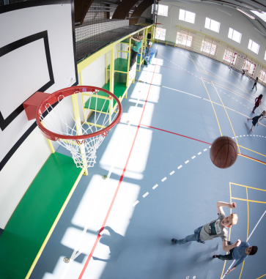



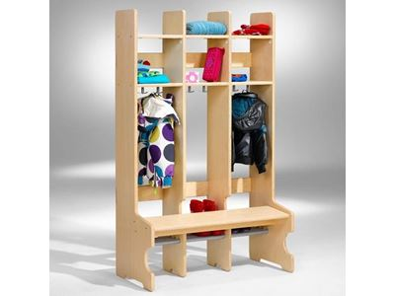
Pædagogik, trivsel og rød tråd i dagligdagen
Funktionsopdelte aktiviteter
Traditioner

Slide 15

Indskrivningsprocedure og tidsplan
17. december: E-boks skrivelse vedr. indskrivning samt invitation til infomøde.
12. Januar: E-boks skrivelse vedr. skoleindskrivning.
12. januar – 15. februar: Web-indskrivning
20. marts: Besked til ikke distriktsbørn
7.-9. april: Overleveringsmøde med børnehaverne
Juni: Besked om holddannelse
11. juni: Forældremøde med børn
17. juni: Lille skoledag
Juni: E-boks info vedr. 1. skoledag
Mandag den 10. august 2026: 1. skoledag kl. 9.00

Slide 16
Skoleudsættelse
Forældrene kan sammen med børnehaven søge om at udsætte barnets skolestart et år begrundet i barnets udvikling. En skoleudsættelse forudsætter at PPR har været involveret i beslutningen.
Ikke distriktsbørn
Vælges en anden skole end distriktsskolen, afholdes eventuelle udgifter til transport til og fra skolen for egen regning.

Slide 17
Tilmelding til SFO
Tilmelding SFO her
Eller gå på Aabenraa Kommunes hjemmeside.
Tryk ”Borger”.
Tryk ”Skole og undervisning”.
Tryk ”Skoler”.
Vælg "skolefritidsordning (SFO)". Login med MitID.
Vælg ”Kongehøjs SFO”
Vælg fra rullepanel: ”Eftermiddag+morgenpasning” eller ”Eftermiddagspasning”
Evt. friplads søges også via pladsanvisningen

Slide 18

Spørgsmål
Ved spørgsmål kontakt
sekretær Sanne
tlf.: 7376 8350
eller
afdelingsleder Andrea tlf.: 7376 8364

